Slide 1
İMAR KOMİSYONU RAPORU
(03.12.2014)

Slide 2
İMAR KOMİSYONU RAPORU(03.12.2014)
Belediye meclisimizin muhtelif oturumlarında gündeme alınarak komisyonumuza havale edilen imar planında değişiklik yapılması ile ilgili talepler, Belediye Meclisimizin muhtelif oturumlarında gündeme alınarak komisyonumuza havale edilmiş olup, 3194 sayılı İmar Kanunu, ilgili yönetmelikler, yerinde yapılan incelemeler ışığında değerlendirilmiş olup, aşağıdaki rapor tanzim edilmiştir. Belediye Meclisimizin onayına arz olunur.
İlimiz Merkez ilçe 5000 evler mahallesi 240,241,242 adalardaki inşaat alanı katsayısının 1,25 olarak düzenlenmesi konulu İmar ve Şehircilik Müdürlüğünün 24.10.2014 tarih ve 3834 sayılı (G.H-16) yazısı incelendiğinde; bölgede yapılan 2010 tastikli I.etap Revizyon İmar Planlarında, 100.Yıl ve 5000 evler mahallelerinde uygulanmakta olan 1,60 emsalin oluşturduğu yapı ve nüfus yoğunluğunun daha yaşanabilir bir çevre oluşturulması amacıyla düşürülmesi yönünde karar alındığı, bölgede emsal değerinin genel olarak 1,25 olarak değiştirildiği, yapılaşma bulunmayan bazı adalarda sehven 1,60 emsal kalması sebebiyle de 06.02.2013 tastikli planlarda alanda yapılaşma bulunmayan tüm adaların E:1,25 olarak düzenlendiği ve buna uygun çok sayıda ruhsat verildiği görülmüştür. Kastamonu Bölge İdare Mahkemesince iptal edilen planlar neticesinde 2010 tastikli planlara dönüldüğü, bazı adaların 1,60 emsalli konut alanında kalması, aynı ada içinde 1,25 emsale uygun olarak inşa edilmiş yapılar bulunduğu, aynı ada içinde komşu parseller arasında imar hakları açısından adaletsiz bir durum oluşacağı gözlendiğinden, yeni bir revizyon plan yapılıncaya kadar geçecek süre içinde bu farklı uygulamanın getireceği dengesizliğin giderilmesi için 240,241,242 adalarda servisince hazırlanan ve bahse konu adalardaki yapılaşma katsayısının 0,25/1,25 olarak düzenlendiği 1/5000 ve 1/1000 ölçekli kısmi revizyon imar planı uygun bulunmuştur.
İlimiz merkez Şirinevler mahallesinde bazı güzergahlarda konut altı ticaret uygulaması yapılması konulu İmar ve Şehircilik Müdürlüğünün 30.10.2014 tarih ve 3882 sayılı yazısı incelendiğinde; konuyla ilgili Çevre ve Şehircilik Bakanlığından alınan görüşe göre, bölgede konut altında ticaret ruhsatı verilebilmesi için talebe konu alanda yol boyu ticaret teşekkülüne ilişkin Belediye Meclisince karar alınmış olması gerektiği belirtilmiş, yönetmeliğin geçici 2.maddesi kapsamında ilk ruhsatın düzenlendiği tarihte yürürlükte olan yönetmeliğin lehte olan hükümleri uyarınca bahçe mesafeleri şartı aranmayacağı, gerekli tedbirler alınmak koşuluyla tadilatlı ruhsat düzenlenebileceği ifade edilmiştir. Bu sebeple Alparslan, Şahin Bey, Mehmet Akif, İlhanlılar ve Peyami Safa caddelerinde yapılaşma katsayıları sabit kalmak kaydıyla mevcut teşekküle de uygun olarak servisince hazırlanan ve yol boyu konut altı ticaret uygulamasına imkan veren ekli kısmi revizyon imar planı uygun bulunmuştur.
İlimiz merkez Üniversite mahallesinde 1661 parsel malikinin, yürürlükteki plana göre Üniversite rekreasyon alanında kalan parselinin kamulaştırılmadığı ve mağdur olduğu gerekçesiyle plan değişikliği ile konut alanına dönüştürülmesi talebi incelendiğinde; 1661 parsel malikinin evvelce plana itiraz ettiği, Ağustos 2009 tarihli Belediye Meclis oturumunda itirazın reddedildiği, Üniversiteden alınan 24.10.2014 tarih ve 1114 sayılı görüşte, konumu itibariyle Üniversitenin girişinde yer alan parselin kampus alanıyla bütünlük arzettiği, yeterli ödenek bulunduğunda kamulaştırılacağı ifade edildiğinden talebe konu alanda plan değişikliği yapılması uygun bulunmamıştır.
İlimiz merkez Aydınlıkevler Mahallesi 1264 ada 3 ve 4 parseller malikinin parsellerinin bulunduğu alanda 06.02.2013 tastikli plana uygun olarak hazırlanıp tastiklenen 18.madde uygulamasının, planların iptali ile ortaya çıkan ada sınırlarındaki değişikliğin uygulamaya esas olarak düzenlenmesi hakkındaki talebi incelendiğinde; parsellerin bulunduğu alanda 06.02.2013 tastikli plana uygun olarak hazırlanıp Belediyemiz Encümeninin 21.04.2014 tarih ve 1/373 sayılı kararıyla tastiklenen 18.madde uygulamasının, planların iptali ile ada sınırlarında meydana gelen değişiklik sebebiyle uygulamayı imkansız hale getirdiği, görüldüğünden söz konusu ada sınırlarının tescil gören 18.madde uygulama sınırlarına göre 06.02.2013 tastikli planlarda olduğu gibi düzenlenmesi uygun bulunmuştur.
İlimiz merkez Ayndınlıkevler mahallesi 545 ada 176-177 parseller malikinin yürürlükteki imar planına göre arsalarından yol ve yeşil alana ayrılan kısımların çok olması sebebiyle inşaat alanının artırılması hakkındaki talebi incelendiğinde; 545 ada 177 parselin, imar planında park, yol ve ayrık nizam 5 katlı konut alanında kalan 132 parselden geçen yolun kamulaştırılması sebebiyle ifrazen oluştuğu ve büyüklük itibariyle müstakil yapılaşmaya elverişli olmayan park alanı olduğu, 176 parselin de, Afete Maruz Bölge kararı sebebiyle önemli bir kısmı park alanı ve diğer kısımları ayrık nizam 5 katlı konut alanı olarak düzenlendiği görülmüştür. Parselle ilgili talebin yoğunluk artışı içerdiği bu sebeple uygun olmayacağı görüldüğünden talep uygun bulunmamıştır.

Slide 3
İlimiz merkez Üniversite mahallesinde mülkiyeti hazineye ait 2463 parsel için yaptırılan ve Çevre ve Şehircilik Bakanlığınca 30.09.2014 tarihinde onaylanan İmar Planına Esas Jeolojik Etüt sonuçlarına göre Uygun Olmayan Alanın bir kısmının Önlemli Alan2 olarak değiştirildiği, bu kısmın yurt alanına dahil edilmesinin yatırımcı kuruluş ve Defterdarlığın 21.10.2014 tarih ve 2163 sayılı yazısıyla da 06.02.2013 tastikli plandaki konumuna göre taşınmaz maliki ile yatırımcı kuruluş AB İnter Yatırım Ofisi arasında ön izin sözleşmesi düzenlendiği, Belediye Meclisimizin 08.10.2014 tarihli oturumunda mahkeme kararına istinaden alınan plan iptali ve revizyon tastikinden önceki planların uygulanmaya devam edilmesi yönündeki karar gereği kullanım alanının azalması sebebiyle, 4706 sayılı kanunun ek 3. Maddesi ile bu maddenin uygulanmasına ilişkin Kamu Taşınmazlarının Yatırımlara Tahsisine İlişkin Usul ve Esaslar hükümleri doğrultusunda ön izin sözleşmesi düzenlenen taşınmazın, sözleşmenin düzenlendiği imar planı hükümlerine uygun olarak düzenlenmesinin talep edildiği anlaşılmıştır. Hazırlatılan taslakta, alanın jeolojik etüt raporunu kapsamayan kısmının da inşaat alanı olarak düzenlendiği görüldüğünden jeolojik etüt bulunmayan kısımla ilgili yapılaşma kararı düzenlenmesi mümkün olmadığından uygun bulunmamıştır.
İlimiz merkez Fevzi Çakmak mahallesi 555 ada 6 parsel malikinin evine ulaşım sağlanan imar yolunun kamulaştırılması talebi incelendiğinde; bahse konu parsele erişimin mümkün olduğu, talebe konu parselden yola giden kısımların terkini ile yolun önemli bir kısmının açılmasının mümkün olduğu görüldüğünden söz konusu yolun kamulaştırılmasında bir aciliyet bulunmadığı görüldüğünden kamulaştırma talebi uygun bulunmamıştır.
İmar ve Şehircilik Müdürlüğünün 24.10.2014 tarih ve 3853 sayılı kamulaştırma talepleri konulu yazısı ve ekindeki talepler incelendiğinde;
İlimiz merkez Kapullu mahallesi 152 ada 1 parsel malikinin parseline ulaşım sağlanan yolun doğal gaz bağlanabilmesi için kamulaştırılarak açılması talebi, söz konusu bölgede imar planı bulunmadığından uygun bulunmamıştır.
Kapullu mahallesi 108 ada 97,98 parsellerin bulunduğu alanın Sosyal Yaşam Merkezi yapılmak üzere istimlak edilmesi konulu 03.09.2014 tarih ve 980 sayılı Fen İşleri Müdürlüğü yazısı, söz konusu alanın Sosyal Yaşam merkezi ve park alanı olarak düzenlenmesi ve 2015 programına alınarak istimlak edilmesi uygun bulunmuştur.
İmar ve Şehircilik Müdürlüğünün 31.10.2014 tarih ve 3897 sayılı kamulaştırma talepleri konulu yazısı ve ekinde yer alan Kapullu mahallesi 108 ada 263 parsel malikinin mevcut evine ulaşım sağlayan yolun açılması talebi incelendiğinde; parselde mevcut binalar bulunduğu ve ulaşım sağlanmasında güçlük çekildiği görüldüğünden 263 parselin kuzeybatısında yer alan 7 m lik yaya yolunun imar programının 2015 dilimine alınarak kamulaştırılması uygun bulunmuştur.
İlimiz merkez 100.Yıl mahallesi 836 ada 1 parsel ile 833 ada 9 parselin kamu kullanımına uygun olarak düzenlenmesi hakkındaki İmar ve Şehircilik Müdürlüğünün 27.10.2014 tarih ve 3883 sayılı yazısı incelendiğinde; 836 ada 1 parselin şahıs ve Belediye mülkiyetinde olup halen üzerinde aktif halde su deposu bulunduğu, 833 ada 9 parselin ise, 3194/18.madde uygulaması esnasında ilkokul alanı olarak kamu ortaklık payı alınmak suretiyle oluşturulan yaklaşık 6400 m² alanlı çok hisseli bir parsel olduğu, 3194/18.madde uygulama paftalarında da su deposu ve okul alanı olarak gösterilen bu parsellerin 05.05.2010 tastikli planlarda sehven konut alanı olarak planlandığı ve bu alanlarla ilgili ileriye dönük sorun yaşanmaması için, tescil görmüş olan uygulama paftalarında olduğu gibi 836 ada 1 parselin su deposu, 833 ada 9 parselin ilkokul alanı olarak düzenlenmesi uygun bulunmuştur.
Komisyonumuz gündeminde bulunan araştırma ve incelemeleri devam eden diğer taleplerin tekrar komisyonumuza havalesi arz olunur.

Slide 4
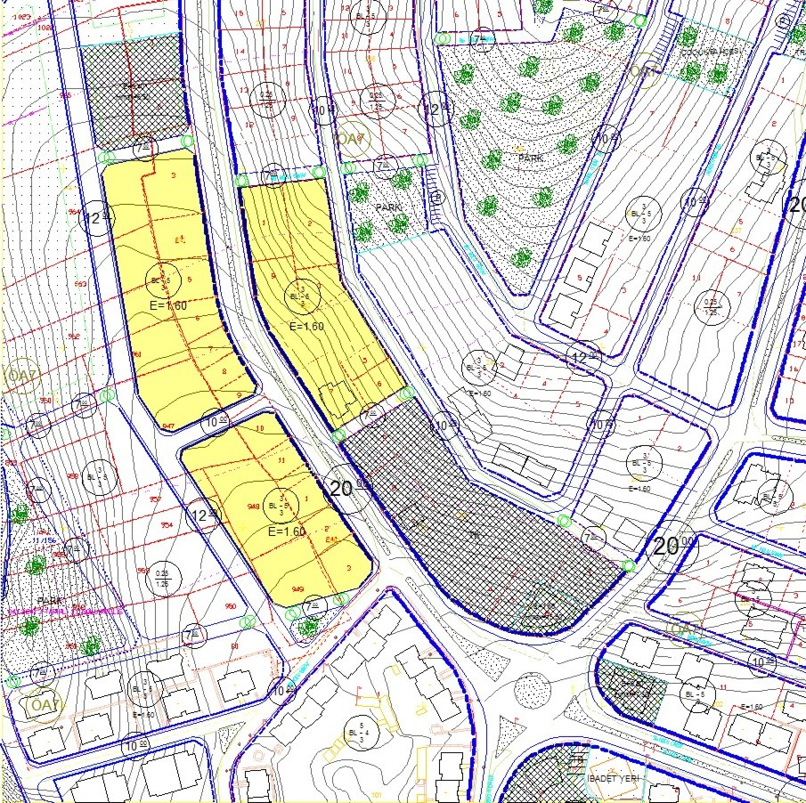
Madde _ 1

Slide 5
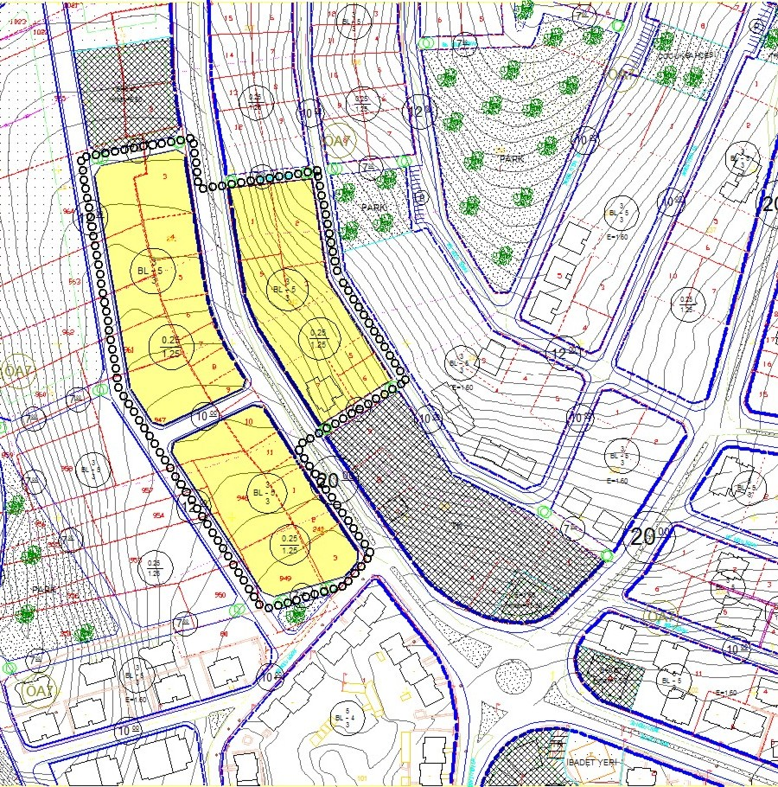
Madde _1 Tadilat

Slide 6
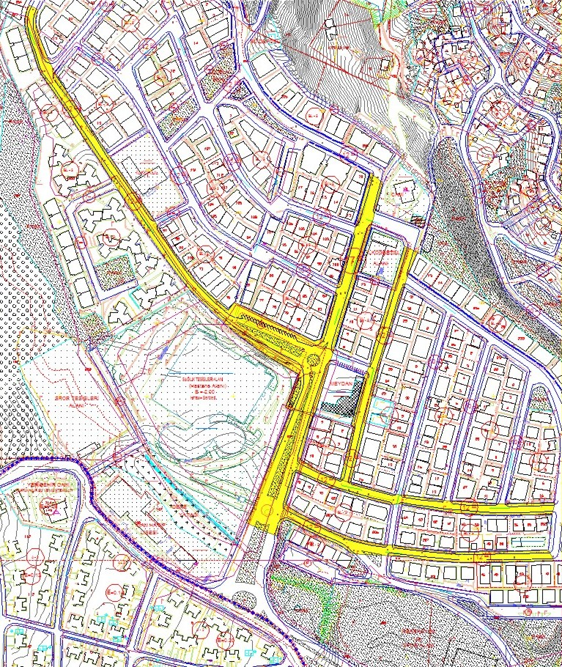
Madde _2

Slide 7
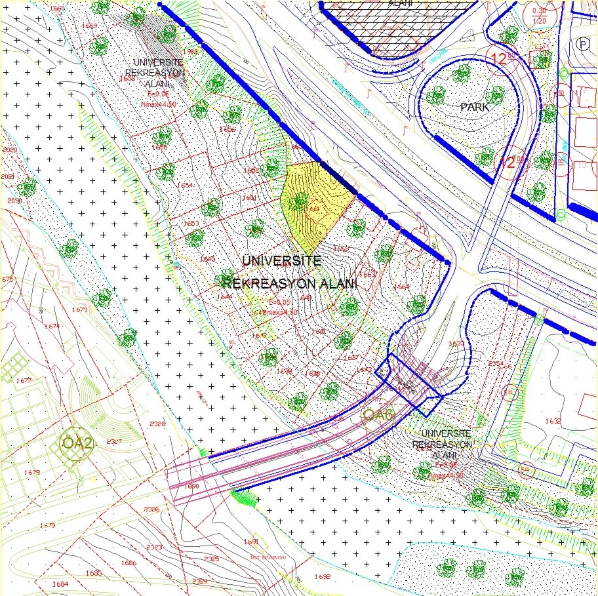
Madde _3

Slide 8
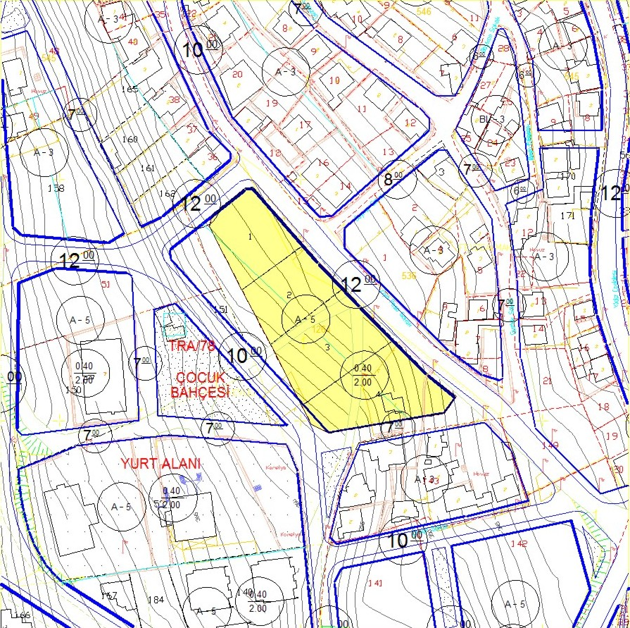
Madde _ 3
Madde _4

Slide 9
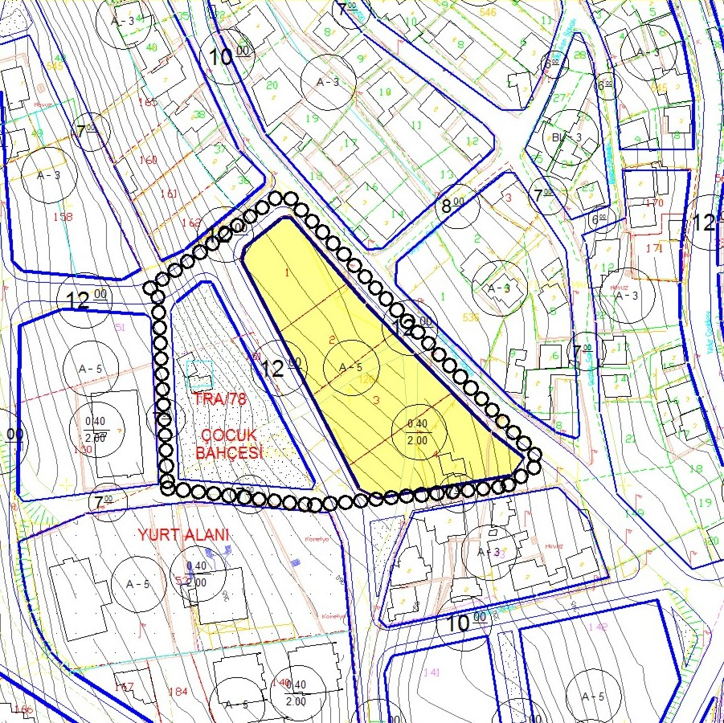
Madde _4 Tadilat

Slide 10
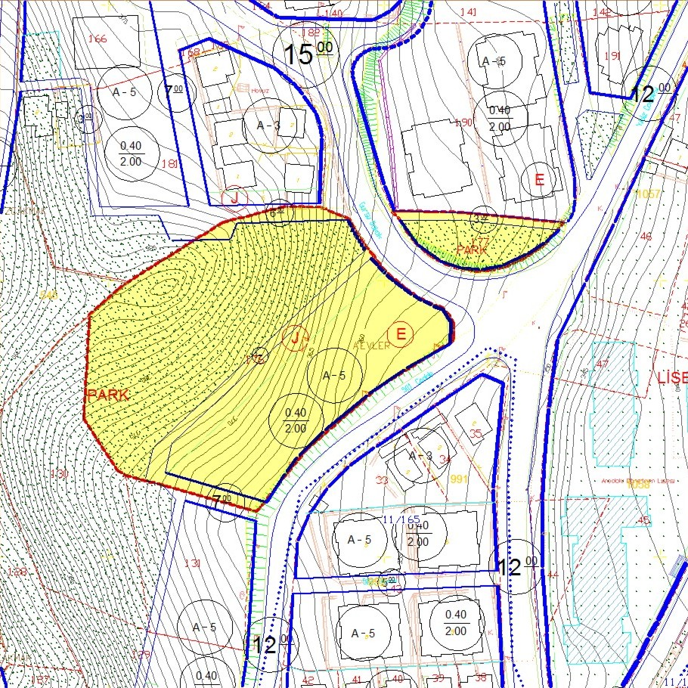
Madde _5

Slide 11
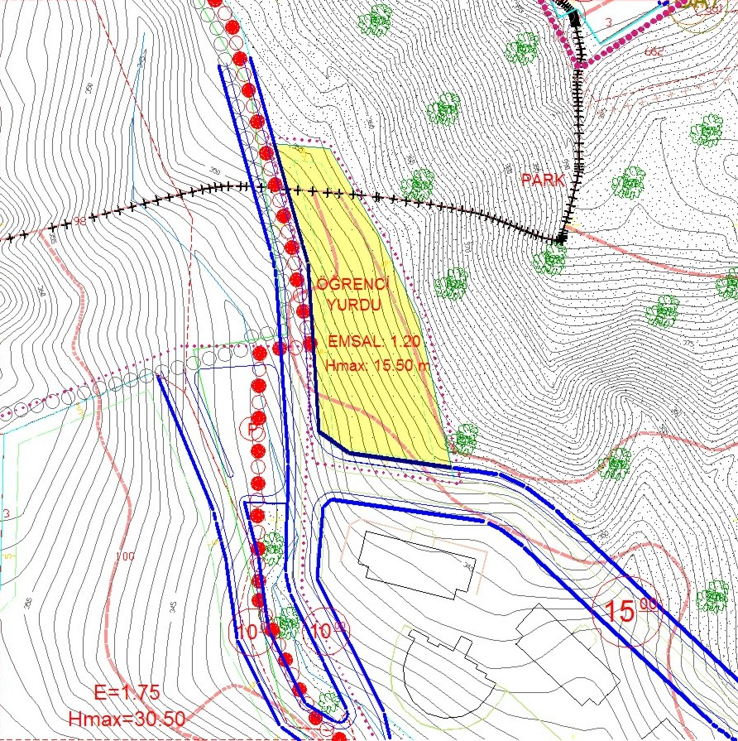
Madde _6

Slide 12
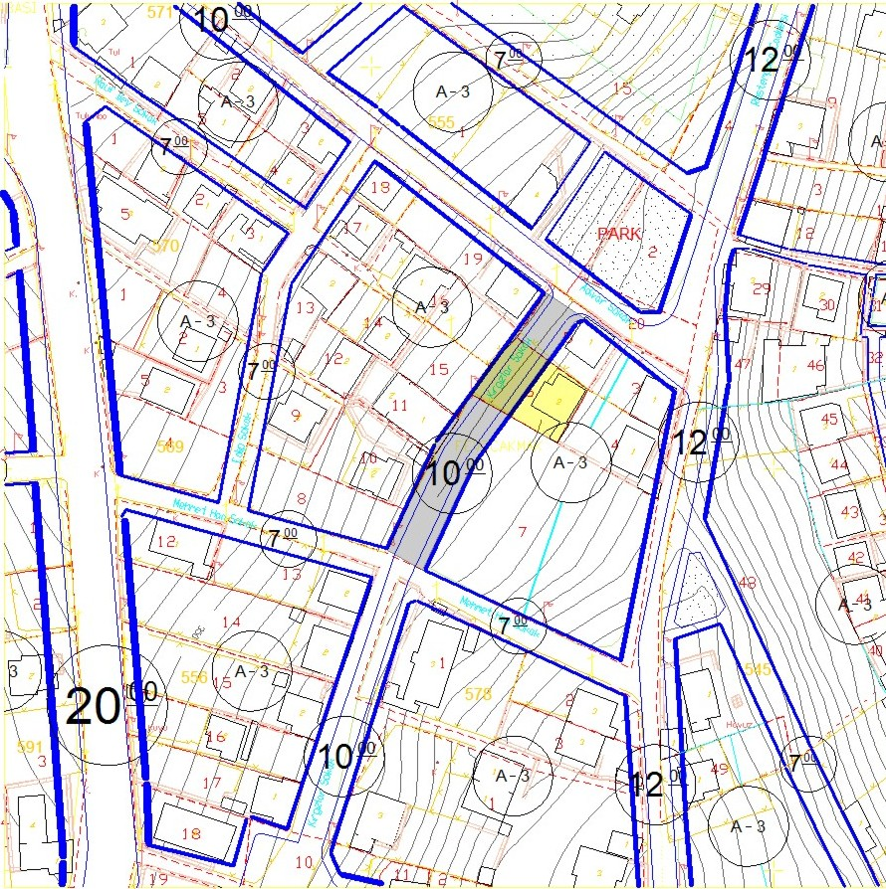
Madde _7

Slide 13
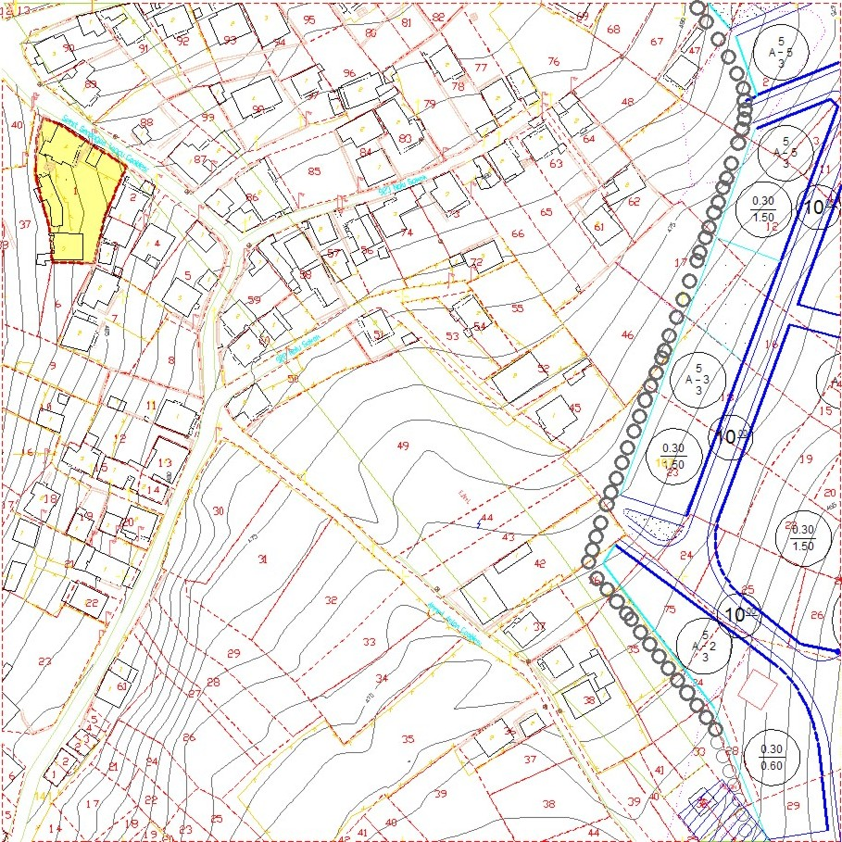
Madde _8a

Slide 14
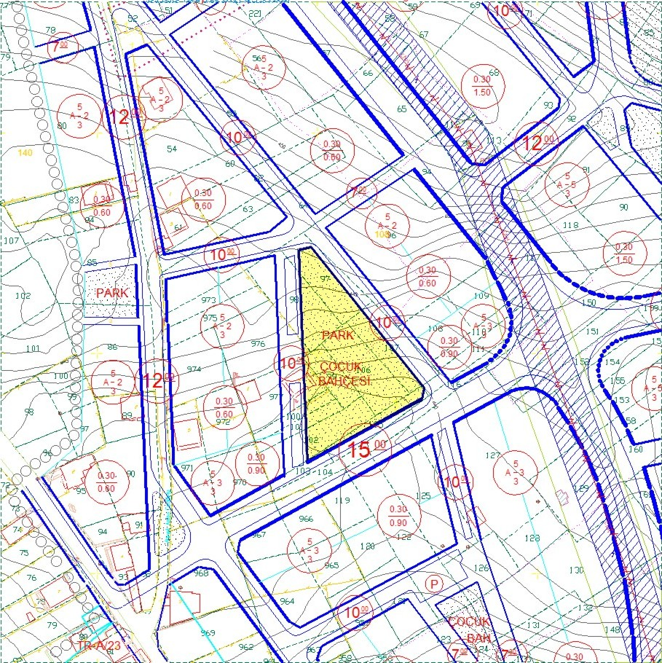
Madde _8b

Slide 15
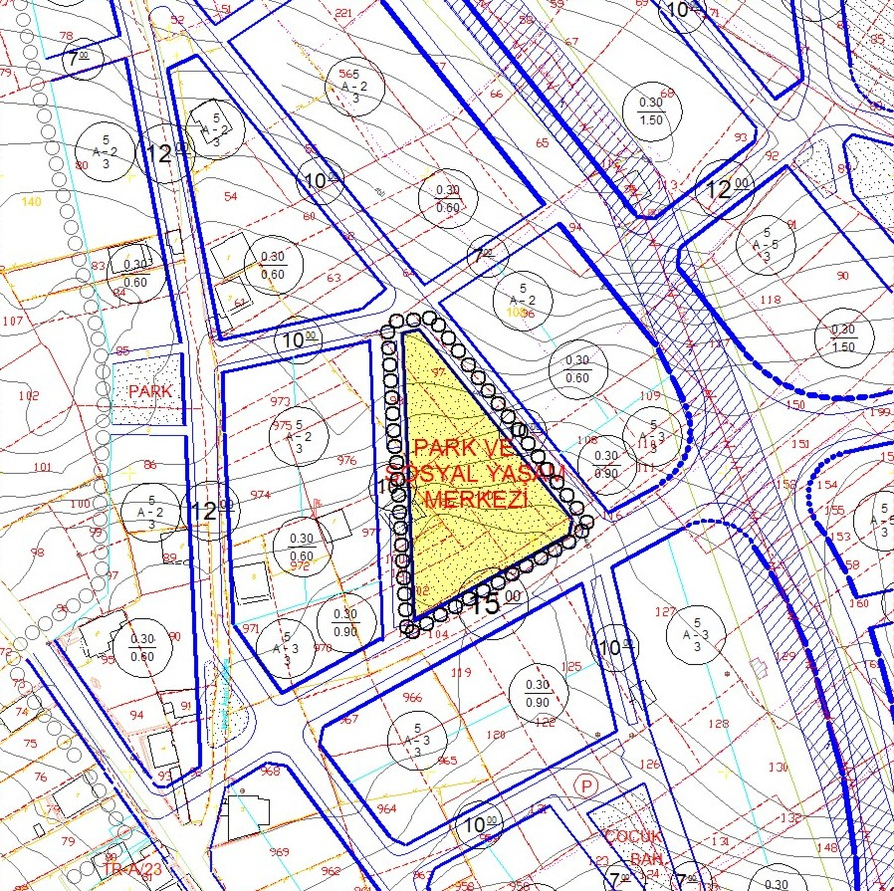
Madde _8b Tadilat

Slide 16
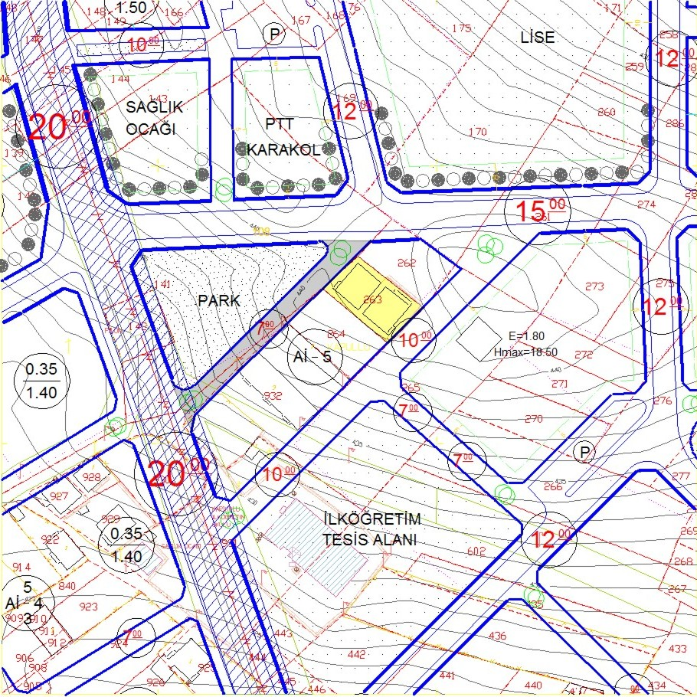
Madde _9

Slide 17
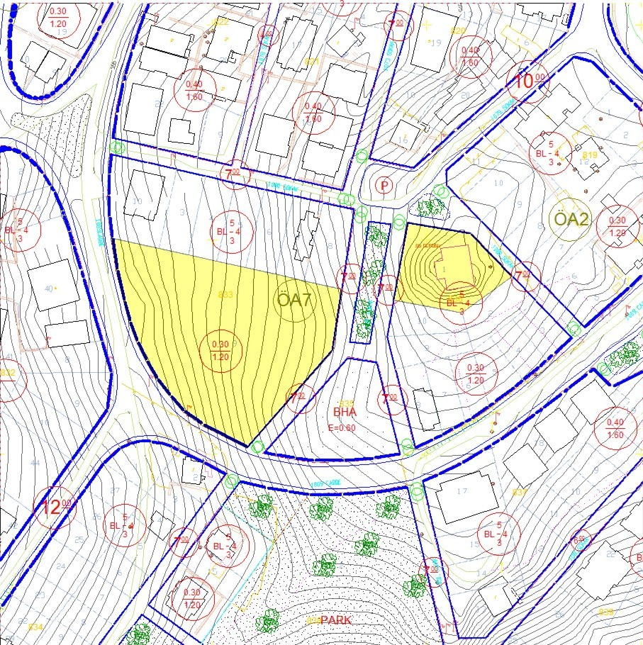
Madde _11

Slide 18
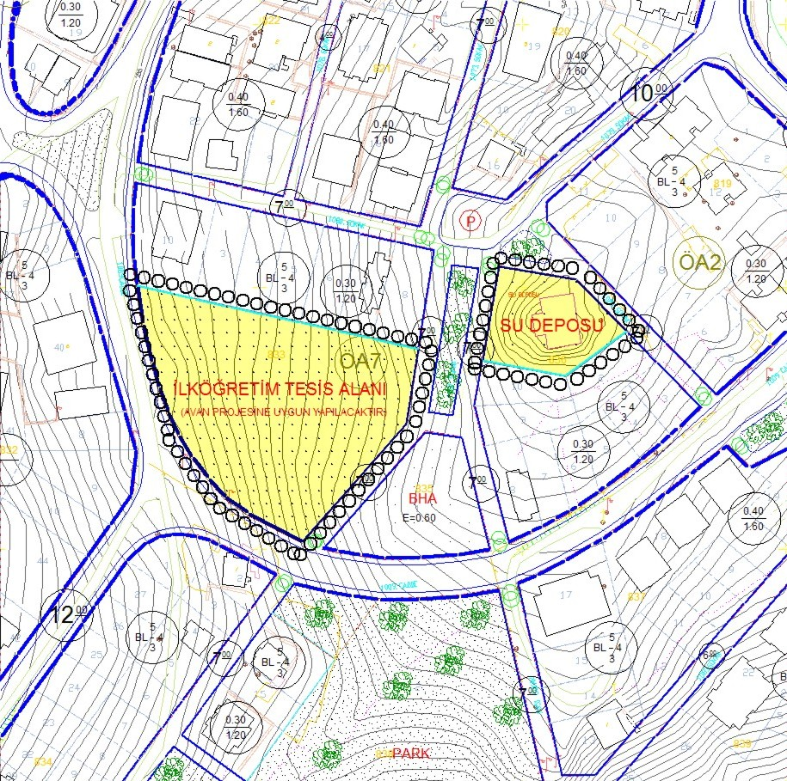
Madde _11 Tadilat

